Slide 1

POWERCODE
ACADEMY

Slide 2
Занятие 9 Шрифты в вебе Font Face
Горбачевский Валерий

Slide 3

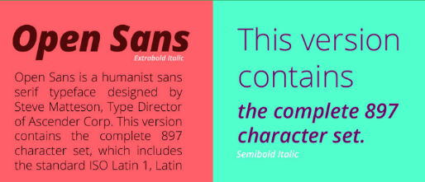
Шрифты в вебе
Font Face

Slide 4
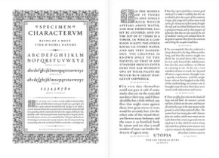
95% информации в вебе — текст.

Slide 5
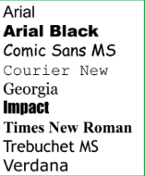
Семейства шрифтов
Все шрифты отличаются между собой. Для удобства работы, шрифты принято разделять на семейства.

Slide 6
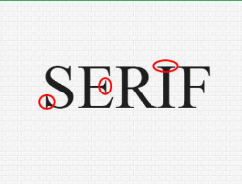
Семейство шрифтов с засечками (serif)
Шрифты данного семейства отличаются засечками на концах букв, по причине чего кажутся более величественными и значимыми.

Slide 7

Семейство шрифтов с засечками (serif)
самым узнаваемым представителем данного семейства является шрифт Times New Roman, корни которого уходят аж в 30-е годы прошлого столетия.
К данному семейству также относятся шрифты:
Georgia, Book Antiqua, New York

Slide 8
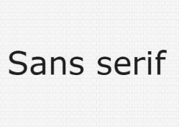
Семейство шрифтов без засечек (sans-serif)
Антагонистом предыдущей группы является семейство шрифтов без засечек. Представители данного вида отличаются собранностью и аккуратным внешним видом.

Slide 9
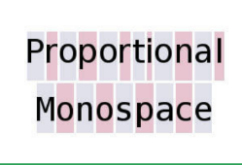
Группа моноширинных шрифтов (monospace)
Моноширинные шрифты отличаются от всех других тем, что у них ширина каждой буквы одинакова. Очень часто эти шрифты используются в коде, ведь одинаковая ширина букв помогает не запутаться в синтаксисе.

Slide 10


Семейство шрифтов в CSS
Шрифты с засечками
Шрифты без засечек

Slide 11
Как это работает?
Шрифты без засечек
Браузер проходит по списку слева направо и использует первый найденный в системе шрифт.

Slide 12

Что это значит?
Условием отображения заданного вами шрифта в CSS файле является то, чтобы он был в наличии на компьютере пользователя. В противном случае, заданный вами шрифт будет заменен браузером на тот, который стоит по умолчанию, а зачастую это — Times New Roman.

Slide 13
Такое положение дел не кажется совсем уж радужным, ведь откуда вам знать, какие шрифты есть на устройствах пользователей?
Но, не стоит расстраиваться, так как каждая операционная система имеет стандартные, предустановленные шрифты.

Slide 14
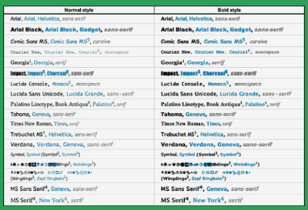
Безопасные шрифты (web-safe fonts)
Предустановленные на операционных системах шрифты принято называть безопасными.

Slide 15

Все безопасные шрифты двух наиболее популярных операционных систем (Windows и Mac OS)

Slide 16
Однако, у вас может возникнуть необходимость в использовании других, более экзотических шрифтов, которые, скорее всего не установлены на компьютерах пользователей.

Slide 17
Нестандартные шрифты (custom fonts, веб-шрифты)
Нестандартный шрифт в отличии от стандартных — это шрифт, который с большой вероятностью будет отсутствовать у большинства посетителей сайта.

Slide 18
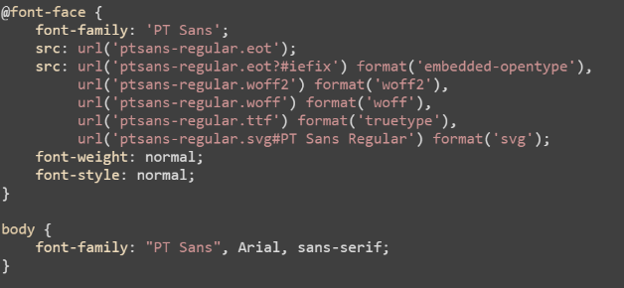
Нестандартные шрифты в CSS подключается через @font-face

Slide 19
Нестандартные шрифты в CSS подключается через @font-face
В параметре font-family нужно указать название шрифта (не начертания!). Это семантически верно и очень удобно, вместо того, чтобы указывать нечто типа pt_sans или my-ptsans-font.
Параметры src должны содержать пути до шрифтов разнообразных форматов, чтобы обеспечить кроссбраузерность. Для формата SVG, через символ #, необходимо указать начертание подключаемого шрифта. В нашем случае это PT Sans Regular (если бы мы подключали жирное начертание, эта строка выглядела бы как PT Sans Bold и т.п.)
В параметре font-weight нужно указать жирность шрифта. Самые распространённые значения: normal и bold. Но можно указать и другие, согласно спецификации CSS.
Параметр font-style сообщает, является ли шрифт курсивным. Если это так, укажите italic. Если нет — оставьте normal

Slide 20
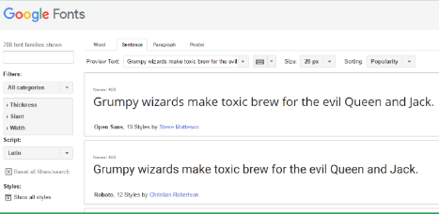
Google Fonts
Одним из самых популярных и удобных сервисов является Google Fonts. Сервис имеет простой пошаговый интерфейс с возможностью выбора начертаний, языка и метода подключения шрифта (добавьте в свой код одну строку, и вот на сайте уже новый шрифт!).

Slide 21

FontSquirrel
FontSquirrel — самый качественный на данный момент сервис конвертации шрифтов. Поддерживает множественную конвертацию (до 4 файлов одновременно), сразу генерирует CSS-файл для подключения. Немаловажно, что сконвертированные шрифты не имеют визуальных отличий от оригинала. Имеет множество настроек, с помощью которых можно добиться необходимого результата.

Slide 22
Форматы шрифтов
Существует несколько основных форматов шрифтов, и с ними лучше познакомиться поближе. Тот или иной формат имеет свои особенности как по размеру, так и по поддержке в определенных браузерах и многом другом.

Slide 23
.EOT (Embedded Open type)
Данный формат шрифта является детищем компании Microsoft. Его основным недостатком является то, что он поддерживается лишь браузером Internet Explorer 8 и более ранних версий. В связи с чем я советую использовать шрифт в данном формате лишь в том случае, если у вас есть острая необходимость в поддержке браузеров IE 8 и ниже.

Slide 24
.TTF (True Type Fonts)
Данный формат является результатом труда компании Apple и является одним из самых популярных расширений шрифтов. Также его большим плюсом является поддержка со стороны большинства браузеров. Одним из особенностей этого формата является очень высокое качество букв в маленьком кегле.

Slide 25
.OTF (Open Type Fonts)
Данный формат наряду с расширением .ttf является одним из самых распространенных. Имеет поддержку большинства браузеров. Отличается высоким качеством букв в крупном кегле.

Slide 26
.WOFF (Web Open Font Format)
Данный формат базируется на .ttf и .otf, или по другому говоря является их сжатой версией. Это дает данному формату шрифта большое преимущество в весе файла. При выборе шрифта для сайта советую особое внимание уделить расширению .woff.

Slide 27
.SVG (Scalable Vector Graphics)
Этот формат будет более справедливо отнести к векторной графике, чем к шрифтам. Стоит отметить тот факт, что ранние версии браузера Safari понимают только формат .svg.

Slide 28
Бесплатные и коммерческие шрифты
Шрифты являются интеллектуальной собственностью, и на рынке существует достаточно много платных шрифтов, для использования которых необходимо приобретать лицензию. Их существует несколько видов. Зачастую для использования в вебе придется купить отдельную лицензию, ведь размещение шрифтов на сайте несет с собой определенные риски.

Slide 29
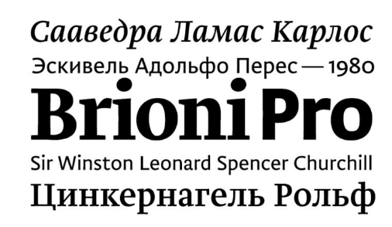
Шрифты и кириллица

Slide 30
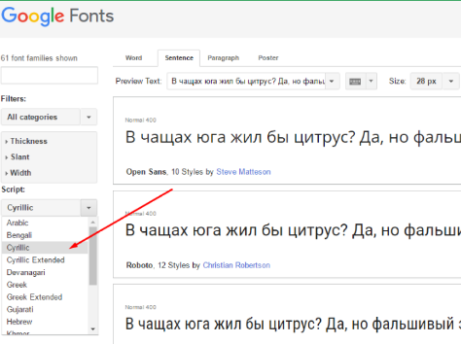
Шрифты и кириллица

Slide 31
Оформление текста в CSS

Slide 32

font-family: задаем семейство шрифта

Slide 33

font-size: задаем размер шрифта
Другие единицы измерения для задания размеров шрифта:
em или rem: 2em или 2rem
Проценты: 80%
Пиксели — это абсолютные единицы измерения, а проценты, em и rem — относительные.
Также размер шрифта можно задавать с помощью ключевых слов: small, large и т.д. Но их обычно не используют.

Slide 34

font-weight: толщина начертания
Жирность текста можно задавать с помощью свойства font-weight, которое имеет два основных значения:
- normal — обычное начертание; - bold — жирное начертание.

Slide 35
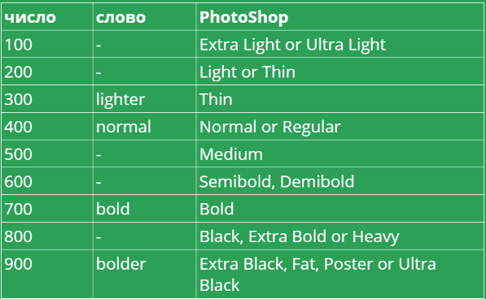
На самом деле это свойство имеет много значений: bold, bolder, lighter, normal, 100, 200, 300, 400, 500, 600, 700, 800, 900. Эти значения задают степень толщины шрифта, от самого тонкого, до самого толстого.

Slide 36

font-style: курсив
Начертание текста можно задавать с помощью свойства font-style. Его основные значения:
- normal — обычное начертание; - italic — курсивное начертание.

Slide 37

line-height: управляем высотой строки
Значение этого свойства можно задавать следующими способами:
- Множителем, например 1.5, 2. - В процентах: 150%. С помощью любых других единиц измерения CSS: 12px, 2em. Предпочтительнее задавать межстрочный интервал либо множителем, либо в относительных единицах измерения.

Slide 38

font: все вместе
В свойстве font мы можем объединить font-style, font-variant, font-weight, font-stretch, font-size, line-height, font-family

Slide 39

text-shadow: тень текста
свойство text-shadow применяется к тексту;
форма тени повторяет форму текстовых символов;
можно управлять смещением тени, её цветом, а также размытием;
нельзя управлять растяжением текстовой тени;
можно создавать множественные тени.

Slide 40
Спасибо!
Есть вопросы?
Вы можете связаться со мной
mail: valeriy.gorbachevskiy@gmail.com
Telegram/Viber: +380954382408
Skype: valerij.gorbachevskij

